Slide 1
Развивающие игры с счетными палочками
Подготовила воспитатель группы №1
МБДОУ №29 «Улыбка» Терентьева И.Н.

Slide 2
Всем знакомые счетные палочки, можно использовать не только, для того чтобы научиться считать. Недорогая многофункциональная развивающая игрушка, может принести большую пользу в обучении и развитии ребенка.
Развиваются: творческое воображение, фантазия, мелкая моторика пальцев рук, конструктивные навыки, координация движений, усидчивость, самостоятельность, внимание, логика.
С помощью счетных палочек можно изучить и закрепить знания о: цвете, счете, геометрических фигурах и даже буквах.

Slide 3
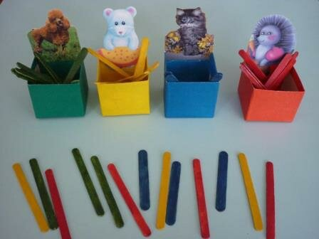
Игры
«Сортировка по цвету»
Подойдет для самых маленьких. Начинаем с двух цветов, постепенно прибавляем еще.

Slide 4
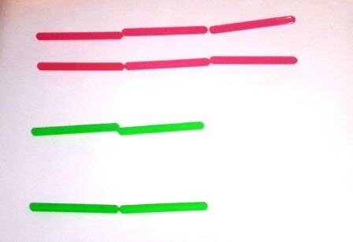
«Дорожки»
Счетные палочки помогут детям запомнить такие понятия, как: "длинный-короткий", "широкий-узкий", "самый длинный", "самый широкий", и т.д. Выкладываем дорожки сравниваем, делаем вывод.

Slide 5
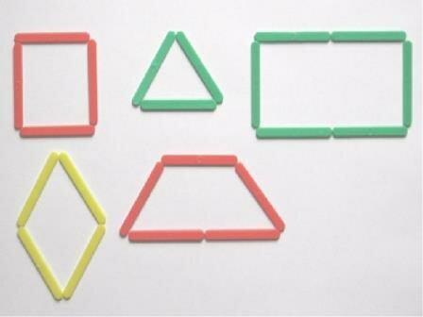
«Геометрия»
Изучаем и закрепляем с помощью счетных палочек знания о геометрических фигурах, их сторонах, углах. Выкладываем фигуры по контуру, образцу, по памяти. Находим сходства и различия в фигурах. Превращаем одну фигуру в другую.

Slide 6
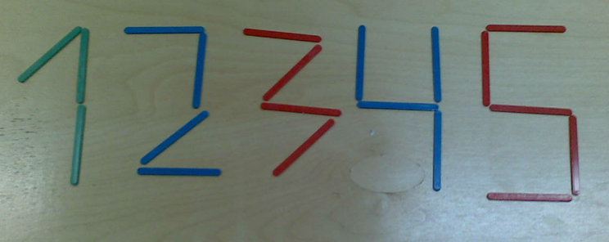
«Цифры и счет»
С помощью палочек можно выкладывать цифры и буквы (по контуру, образцу, памяти), тем самым запоминать их.

Slide 7
«Рисование»
Из счётных палочек можно выкладывать разнообразные рисунки. Просим ребенка выложить по схеме рисунок из палочек. Затем усложняем задание и выкладываем рисунок по памяти. А можно предложить ребенку пофантазировать и придумать свою картинку.

Slide 8
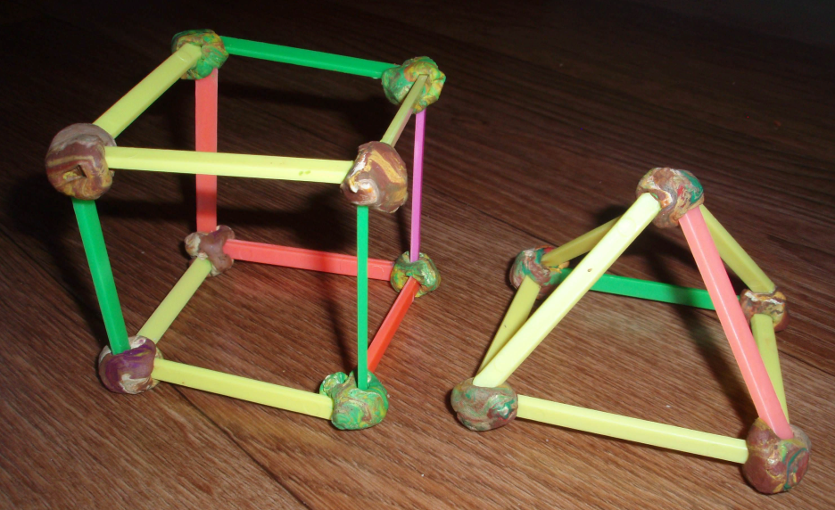
«Конструктор»
Из счетных палочек и шариков из пластилина (нужны для соединения палочек между собой) строим всевозможные объемные фигуры.

Slide 9
«Игры - головоломки»
Подойдут для детей старшего дошкольного и младшего школьного возраста.

Slide 10
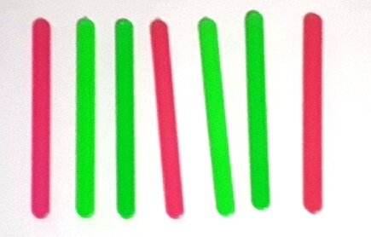
«Логика»
Выложите из счетных палочек цепочку в определенной последовательности цветов и попросите ребенка продолжить или повторить ее.

Slide 11
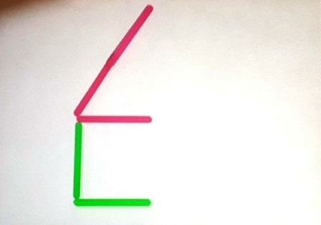
«Дострой вторую половину»
Задание заключается в том, чтобы симметрично достроить вторую половину картинки, соблюдая цвета и пропорции.

Slide 12
Счетные палочки - замечательное, доступное учебное пособие для развития интеллектуальных способностей ребенка.

